Slide 1







KHỞI ĐỘNG
Người ta làm khung treo này bằng cách nào?
Muốn biết đoạn dây thép lúc đầu dài bao nhiêu, ta làm thế nào?
Người ta làm khung treo bằng cách uốn một đoạn dây thép.
Muốn biết đoạn dây thép lúc đầu dài bao nhiêu, ta đo các cạnh của khung tranh rồi tính tổng.

Slide 2

TIẾT 1: CHU VI HÌNH TAM GIÁC, HÌNH TỨ GIÁC

Slide 3

KHÁM PHÁ
Chu vi hình tam giác
Nếu sợi dây thép dài 10 cm thì chu vi hình tam giác uốn thành bao nhiêu?”
Nếu sợi dây thép dài 10 cm thì chu vi hình tam giác uốn thành là 10 cm

Slide 4
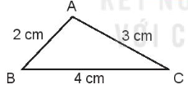


Tính tổng độ dài các cạnh của hình tam giác
Chu vi của hình tam giác bằng tổng độ dài các cạnh của hình tam giác đó
Bài giải
Tổng độ dài ba cạnh của hình tam giác ABC là:
2 cm + 4 cm + 3 cm = 9 cm.
Ta nói: Chu vi của hình ta giác ABC là 9 cm.

Slide 5
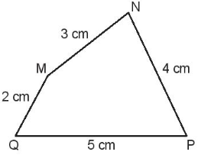
Chu vi hình tứ giác
Tính tổng độ dài các cạnh của hình tứ giác.
Bài giải
Tổng độ dài bốn cạnh của hình tứ giác MNPQ là:
3 cm + 4 cm + 5 cm + 2 cm = 14 cm.
Ta nói: Chu vi của hình tứ giác MNPQ là 14 cm.
Chu vi của hình tứ giác bằng tổng độ dài các cạnh của hình tứ giác đó

Slide 6

KẾT LUẬN
Tổng độ dài các cạnh của hình tam giác, hình tứ giác là chu vi của hình đó

Slide 7

Hoạt động
Bài tập 1: Tính chu vi hình tam giác có độ dài các cạnh là:
a. 7 cm, 10 cm và 14 cm.
b. 20 dm, 30 dm và 40 dm.
c. 15 dm, 20 dm và 15 dm.
Mẫu: Bài giải
Chu vì hình tam giác là:
7 + 10 + 14 = 31 (cm)
Đáp số: 31 cm

Slide 8

Với bài tập này, chỉ cần áp dụng quy tắc tính chu vi hình tam giác khi biết độ dài các cạnh của hình tam giác đó.
Bài giải
b. Chu vi hình tam giác là:
20 + 30 + 40 = 90 (dm).
Đáp số: 90 dm
c. Chu vi hình tam giác là:
15 + 20 + 15 = 50 (dm)
Đáp số: 50 dm.

Slide 9
Bài tập 2: Tính chu vi hình tứ giác có độ dài các cạnh là:
a. 3 dm, 4 dm, 5 dm và 6 dm.
b. 10 cm, 15 cm, 10 cm và 15 cm.
Với bài tập này các em chỉ cần áp dụng quy tắc tính chu vi hình tứ giác khi biết độ dài các cạnh để tìm ra đáp số.
Bài giải
a. Chu vi hình tứ giác là:
3 +4 + 5 + 6 = 18 (dm)
Đáp số: 18 dm.
b. Chu vi hình tứ giác là:
10 + 15 + 10 + 15 = 50 (cm)
Đáp số: 50 cm.

Slide 10
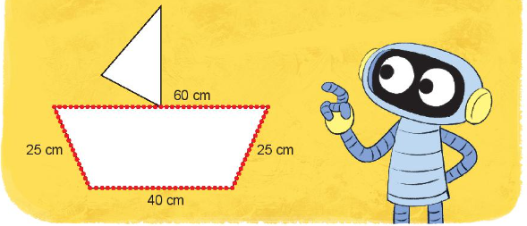
Bài tập 3: Rô – bốt dùng đèn nháy để trang trí thuyền như hình vẽ.
Hỏi chiều dài đoạn dây đèn nháy là bao nhiêu xăng – ti – mét?

Slide 11

Với bài tập này, các em quan sát hình vẽ nhận thấy rằng chiều dài dây đèn nháy chính bằng chu vi hình tứ giác.
Do đó, chỉ cần tính chu vi hình tứ giác đã biết độ dài các cạnh để tìm ra đáp số.
Bài giải
Chiều dài đoạn dây đèn nháy là:
60 + 25 + 40 + 25 = 150 (cm).
Đáp số: 150 cm.

Slide 12

HẸN GẶP LẠI CÁC EM Ở TIẾT HỌC SAU!

